Slide 1
11. Aivotoiminta on psyykkisen toiminnan perusta
OIVALLUS
1

Slide 2
Aivot ja psyykkiset toiminnot
Jotkut psyykkiset toiminnot ovat hyvin riippuvaisia yhden aivoalueen toiminnasta, kuten pelko on mantelitumakkeista (amygdalat).
Aivot toimivat kuitenkin aina kokonaisuutena.
Yksinkertaisiinkin toimintoihin osallistuu monta eri aivoaluetta.
Aivoissa on paljon hermosoluyhteyksiä eri alueiden välillä.

Slide 3
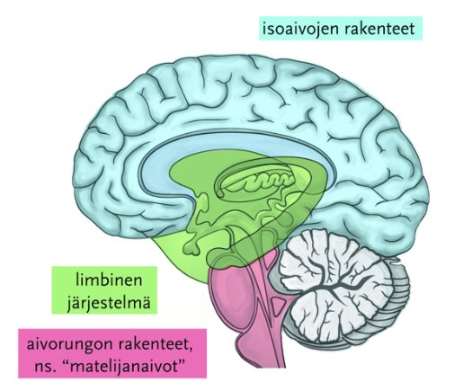
Aivojen rakenteita eli anatomiaa
Isoaivojen pinnalla on aivokuori eli korteksi.

Slide 4
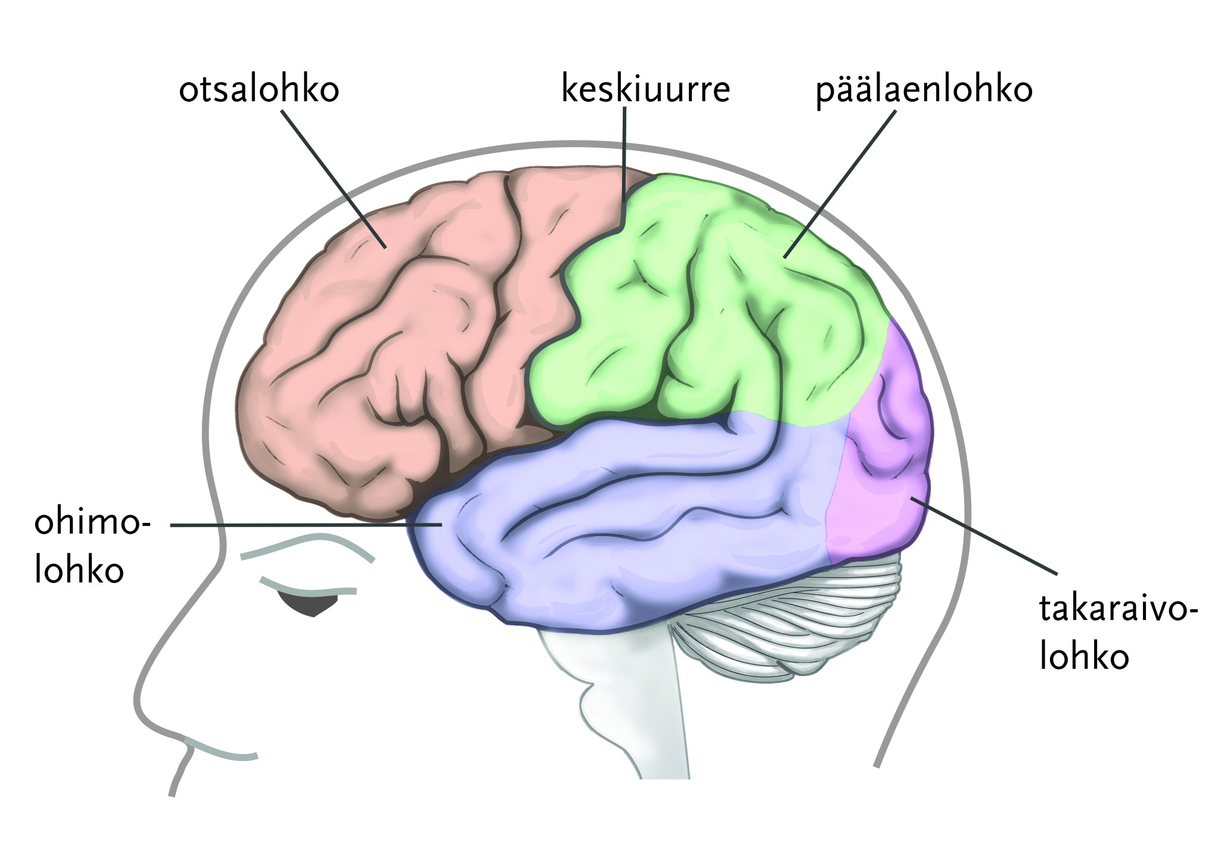
Aivolohkot

Slide 5
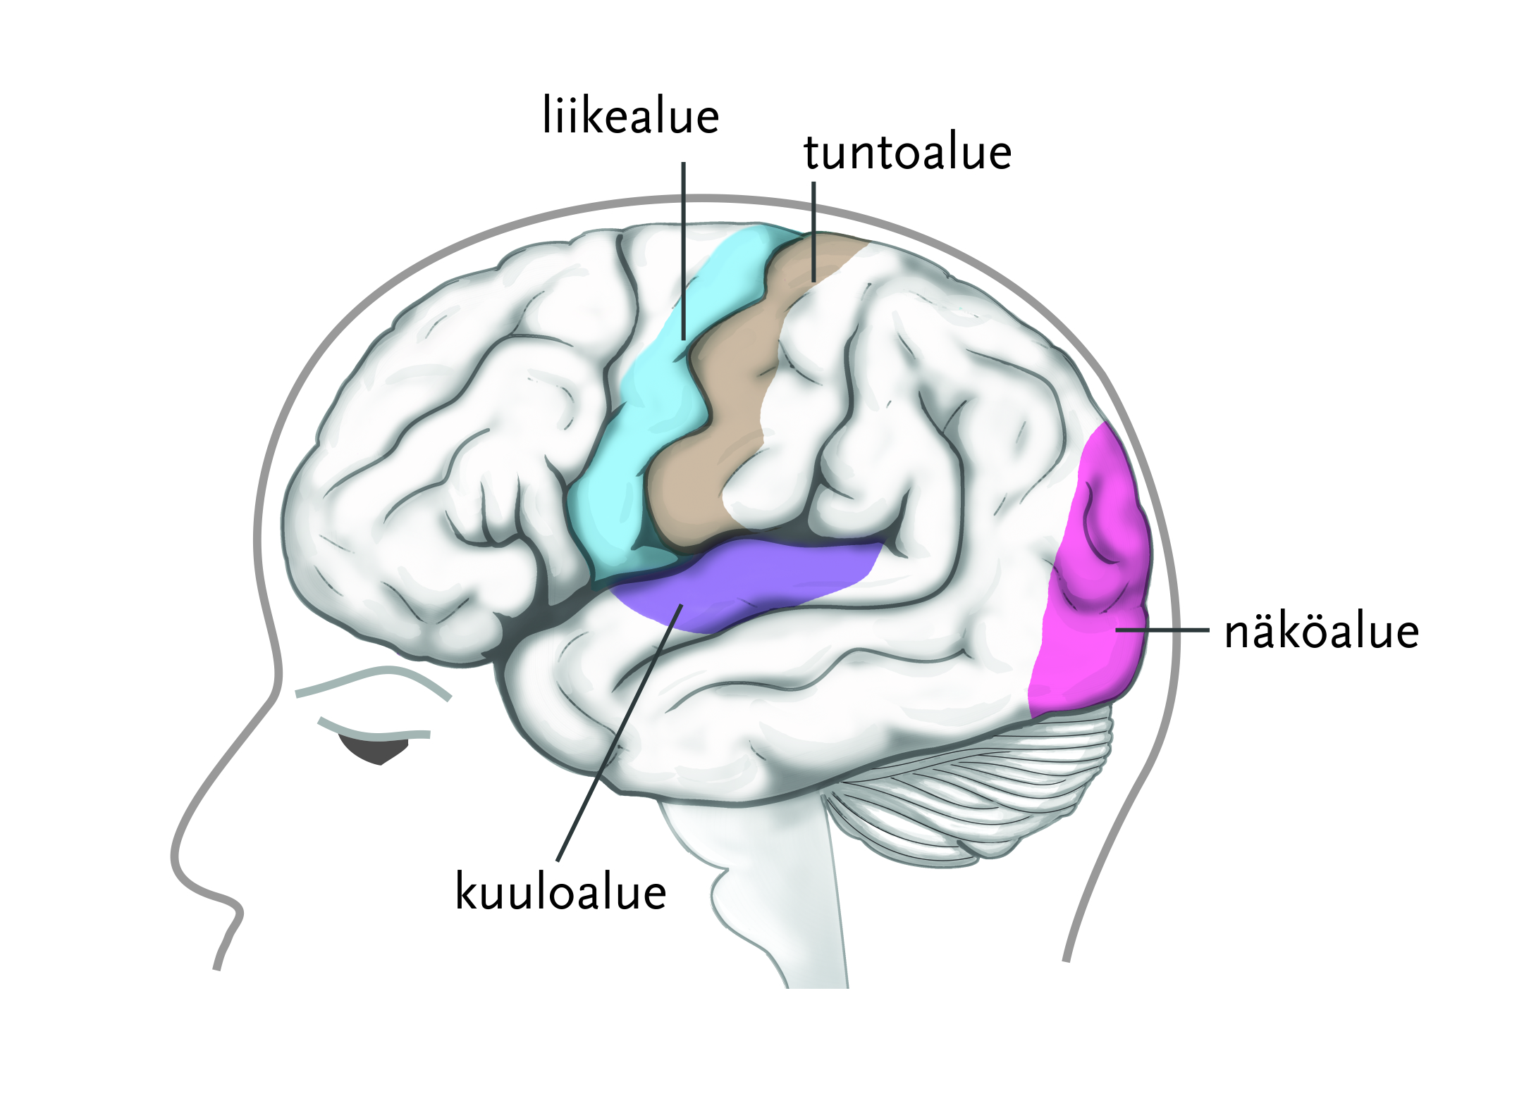
Aivokuori
Osa aivokuoresta on erikoistunut aistitiedon käsittelyyn tai liikkeiden tuottamiseen.
Loput aivokuoresta yhdistelee tietoa.

Slide 6
Etsi, analysoi ja esittele − aivotutkimusta verkossa
Etsi hyvä video tai podcast (esim. hakusanoilla brain science podcast) aivojen toiminnasta.
Esitelkää videot tai podcastit toisillenne kolmen hengen ryhmissä.

Slide 7
Palauta mieleen
Nimeä kolme aivoaluetta ja kerro, miten ne liittyvät psyykkiseen toimintaan.
Miksi aivojen keskiosien rakenteita nimitetään joskus “liskoaivoiksi”?
Millaisista toiminnoista otsalohkot vastaavat?

